Slide 1
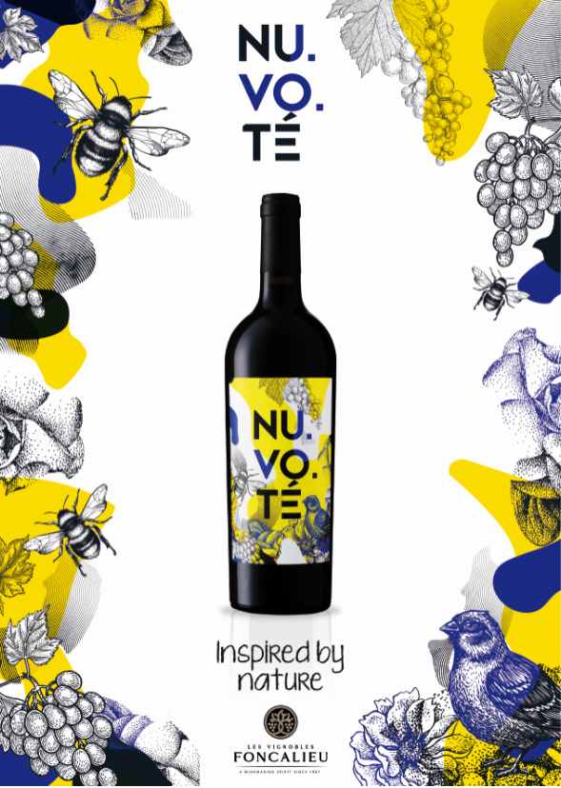
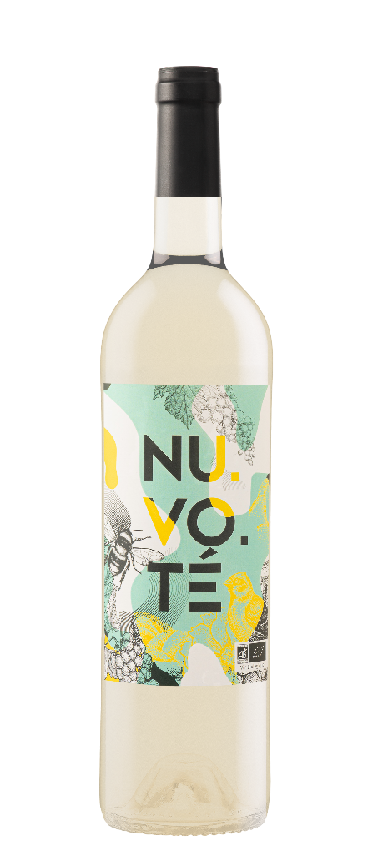
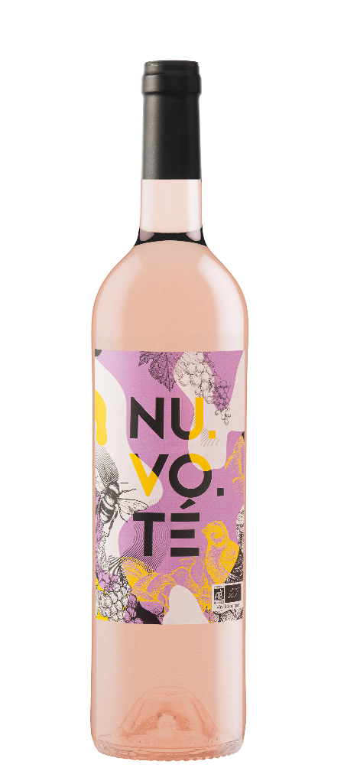
NU.VO.TÉ
Un vin nouveau
Un vin plaisir
Un vin Découverte
→ Elaboré à partir de nouvelles variétés de vignes françaises
→ Répondant aux enjeux du changement climatique, dans le respect de notre terroir et de sa typicité.
A new wine, a pleasure wine, made from new French grapes varieties, more respectful of the climate change and of the tipicity of our terroir.

Slide 2
ZOOM – 4 Key Points
NU.VO.TÉ
01
02
03
04
Plus de 10 ans d'expérimentation dans notre vignoble.
Les Vignobles Foncalieu sont les premiers à produire des vins issus de ces nouvelles variétés
Des variétés qui s'adaptent au changement climatique de manière naturelle
Geste authentique : les variétés sont obtenues par pollinisation, c'est-à-dire par reproduction sexuée.
More than 10 years of experimentation in our vineyard
These varieties are naturaly adapted to the climate change
We are the first to produce wines from these news varieties
Authentic gesture: they are are obtained by pollination, i.e. sexual reproduction.

Slide 3
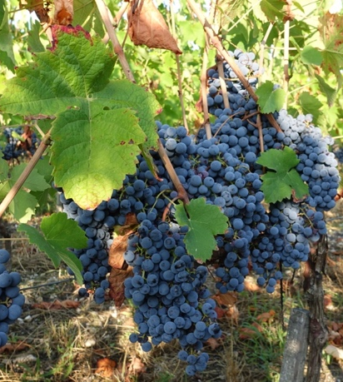
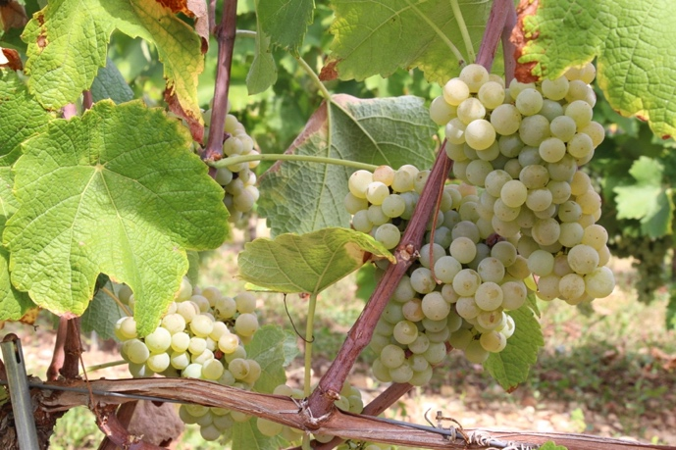
What is resistant variety ?
Ce sont de nouvelles variétés qui résistent aux maladies courantes (oïdium, mildiou) et à la sécheresse et nécessitent peu de traitements (1 à 2 par an).
These are new varieties that are resistant to common diseases (oidium, mildew) and to drought, and require few treatments (1 to 2 per year).
NUVOTE rosé blend Artaban & Vidoc
Ces deux cépages ont une résistance élevée au mildiou et totale à l’oïdium et une productivité élevée
Aptitude à l’élaboration de vins fruités, à degré alcoolique modéré, avec une bonne intensité colorante. Les arômes sont dominés par des notes fruitées.
Both have a high level of resistance to mildiou and total resistance to oidium, high productivity. Produce fruity wines with low alcool degree. Fruity aromas
NUVOTE white blend Floréal an Soreli
Floréal: résistance élevée au mildiou et totale à l’oïdium et une productivité élevée. Soreli: résistance aux gelées hivernales.
Vins expressifs, aromatiques et avec une bonne fraîcheur. Les arômes sont dominés par des notes de fruits exotiques et de buis.
Floréal: high resistance to mildiou and total resistance to oidium, high productivity. Soreli: Resistance to winter frost
Expressive wines, aromatics with an interesting freshness. Aromas of exotics fruits and boxwood.

Slide 4
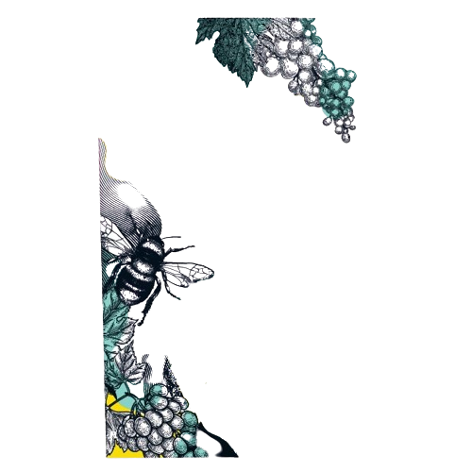
NU.VO.TÉ BLANC 2023
Cépages / Varieties : Floréal & Soreli
Dégustation / Tasting : Vin très expressif avec des notes de bergamotes, de fruits exotiques et de buis. Très riche et rond associé à une belle fraicheur. Longueur en bouche. / A very expressive wine with notes of bergamot orange, tropical fruits and boxwood. Very rich and rounded coupled with great freshness and length on the palate.
Accords / Food pairing: : A déguster en apéritif ou avec des plats méditerranéens. Servir frais à 12°C./ Serve as an aperitif or with Mediterranean dishes. Serve chilled at 12°C.

Slide 5
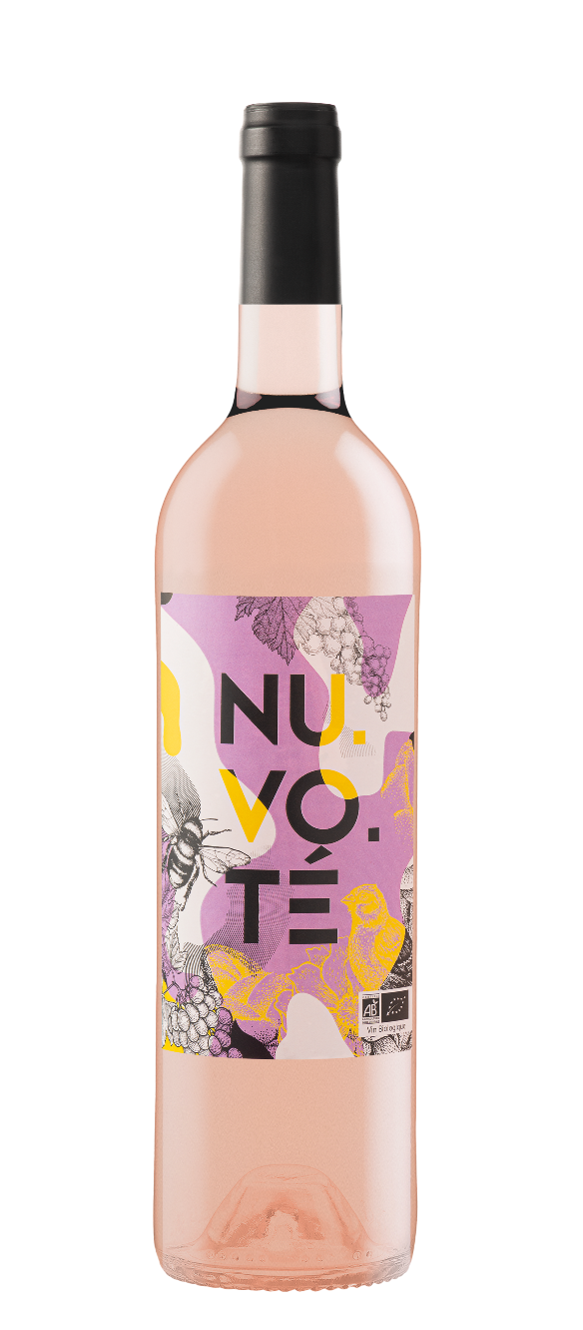
NU.VO.TÉ ROSE 2023
Cépages / Varieties : Artaban, Vidoc
Dégustation / Tasting : Couleur pétale de rose pâle. Vin expressif aux arômes de pêches blanche, d’agrumes, quelques notes exotiques comme le litchie. Souplesse, rondeur et gourmandise en bouche. / Pale rose petal hue. An expressive wine with aromas of white peach, citrus fruit and some tropical notes like lychee. The palate is supple, rounded and satisfying.
Accords / Food pairing: : A déguster en apéritif, avec une salade fraîche aux crevettes épicées, avec des tapas. Servir frais à 12°C./ Serve as an aperitif or with a fresh salad with spicy shrimps or tapas.

